Slide 1
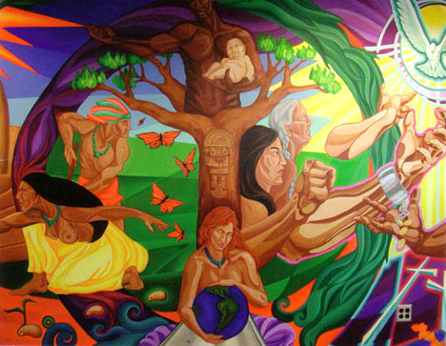
CABILDO INDIGENA EMBERA CHAMI CHICHAQUE
ORGANIZACIÓN REGIONAL INDIGENA DEL QUINDIO

Slide 2
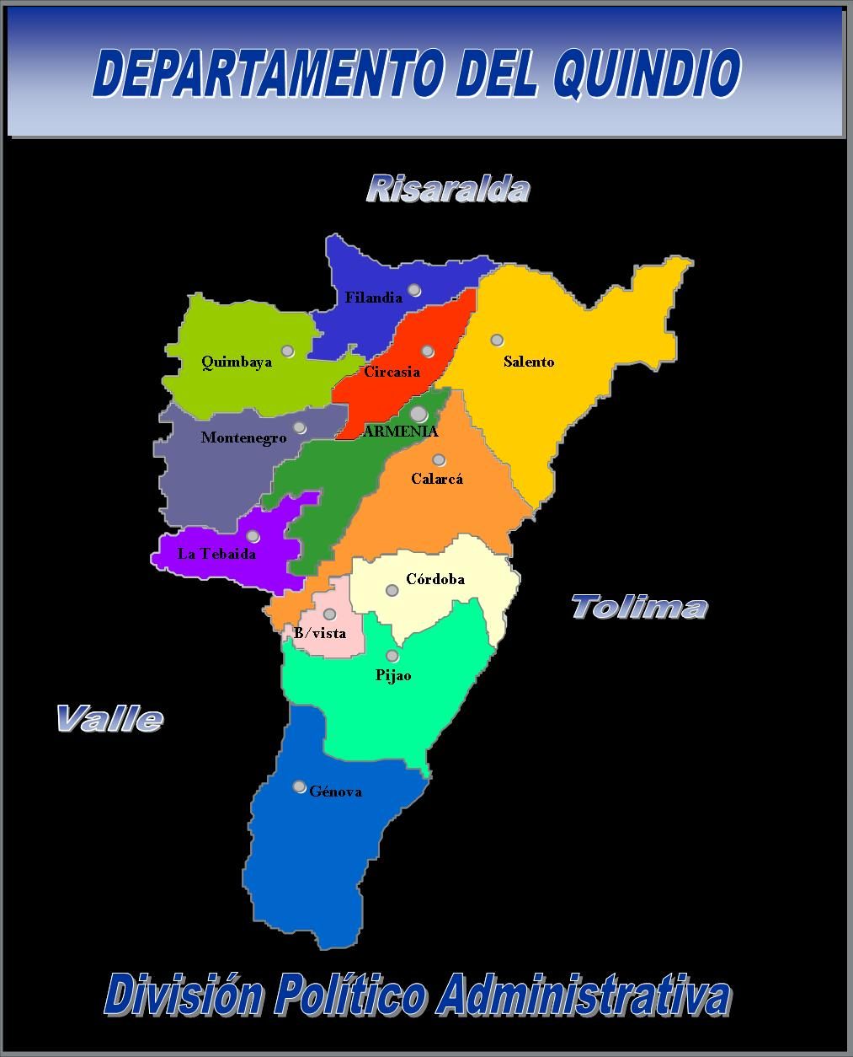
 | Cabildos de indígenas

Slide 3
COMUNIDAD INDÍGENA CHICHAQUE
Gobernador
Secretario
Tesorero
Fiscal
Guardia mayor
Guardias menores
Coordinadora de mujer
Coordinador de jóvenes
Coordinador de justicia

Slide 4
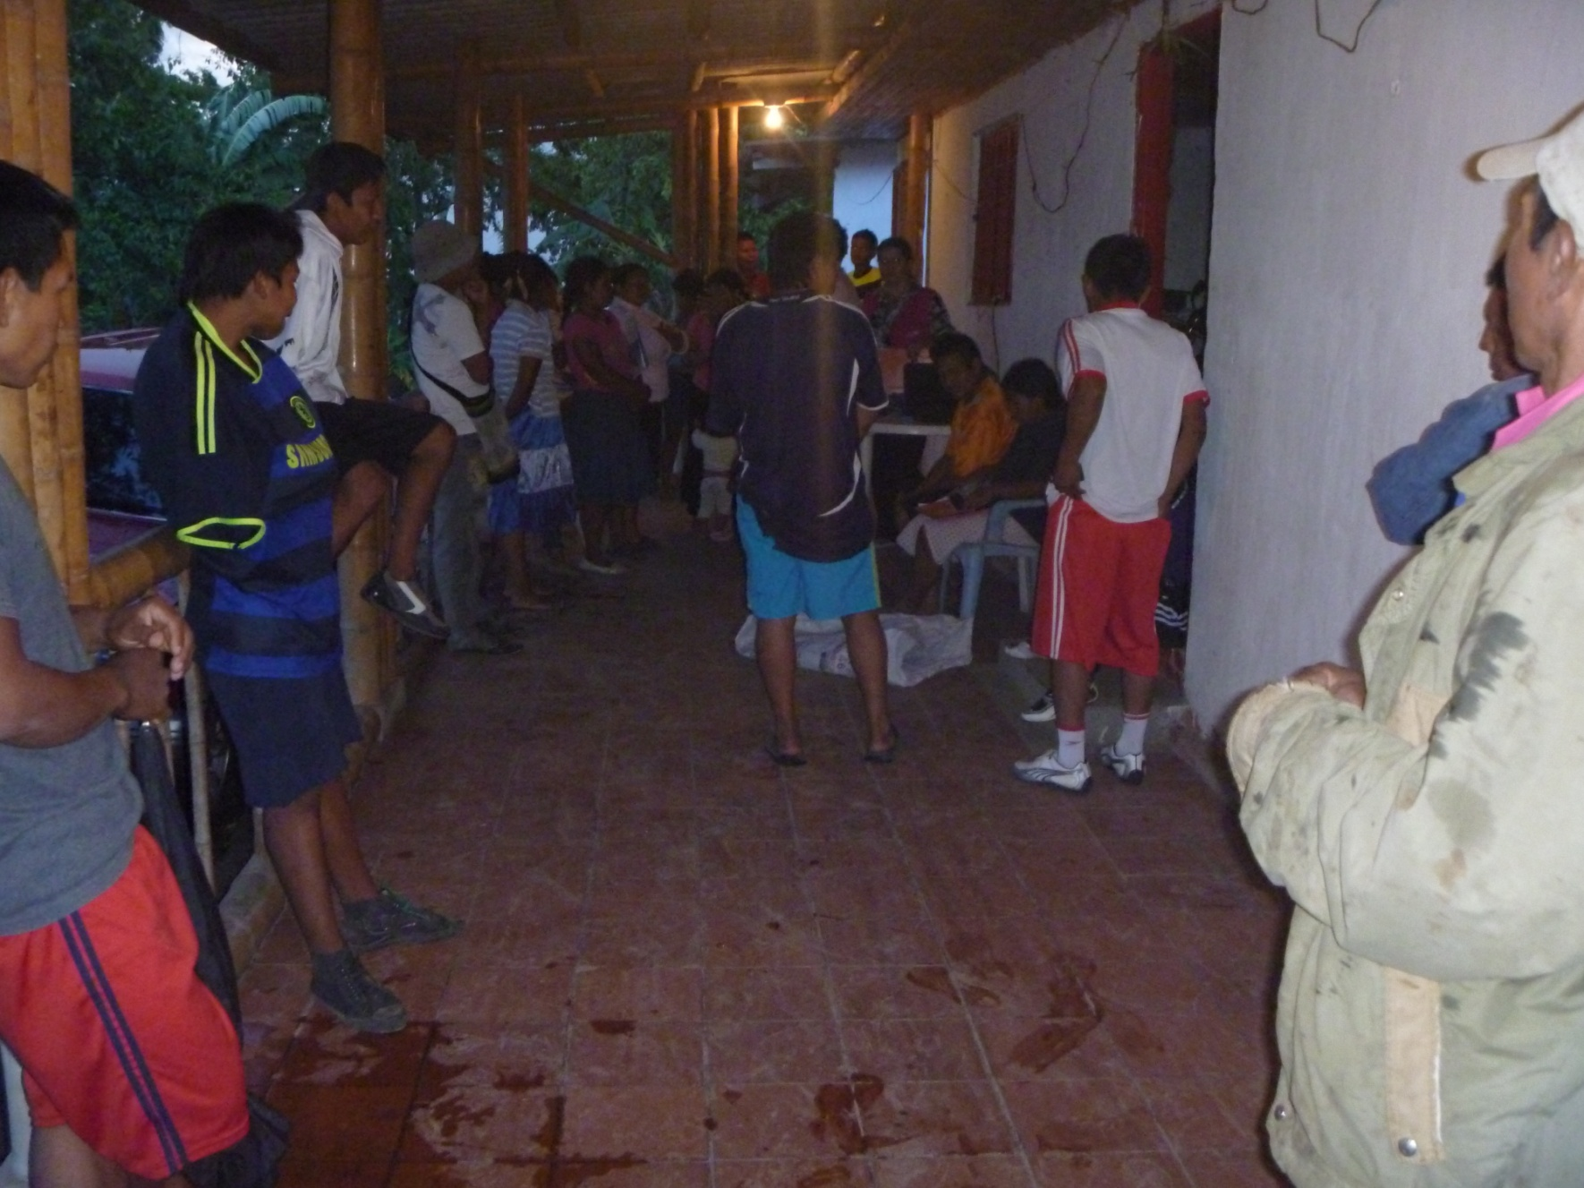
Como se nombran
A través de una asamblea general donde participan hombres, mujeres y ancianos, niños.

Slide 5
Aplicación de justica
1. Se reúne al junta directiva para investigar el proceso.
2. Después de tener el informe pasa a la asamblea de autoridades. (junta directiva del cabildo, asamblea general y la ORIQUIN.
3. La asamblea toma la decisión para castigar la persona que cometió la falta.

Slide 6
Procedimiento de la de justicia
De tradición Oral
Derecho mayor o ley de origen.
Se hace en idioma materno (Embera Chami)
La defensa la hace el mismo acusado y la familia, o el testigo.

Slide 7
Casos que se atienden
Se atiende todos los casos que pasen en el territorio.
Cuando no podemos castigarlo por la gravedad del caso, se busca articulación con la justicia ordinaria.
Se castigan a un miembro de la comunidad a partir de los 10 años.

Slide 8
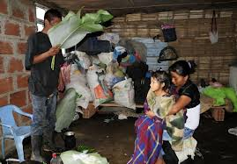
Aplicación de la espiritualidad
Médicos tradicionales (jaibana)
Comité de sabios (médicos tradicionales)

Slide 9
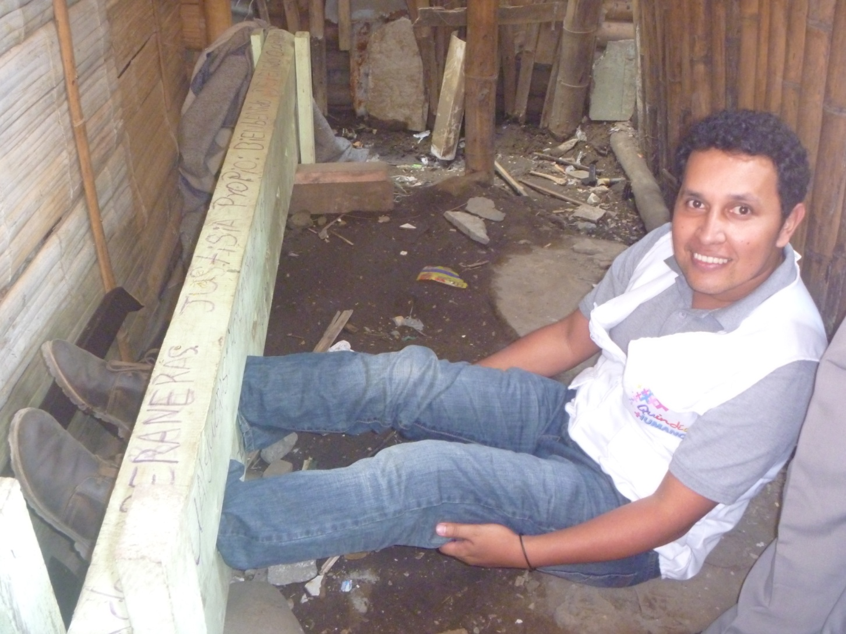
Formas de Castigo
El Cepo: en madera de 20 m x 20 m
El refrescamiento de la persona

Slide 10
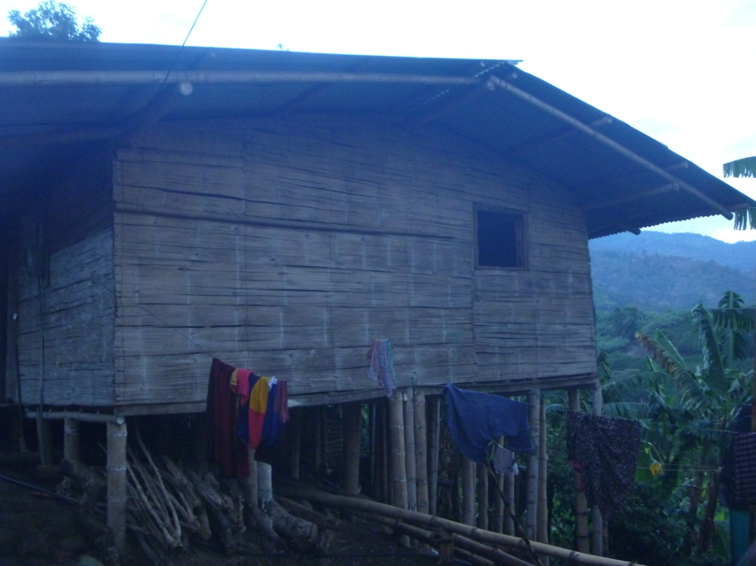
GRACIAS

